Slide 1
Акция: «Покормите птиц зимой!»

Slide 2
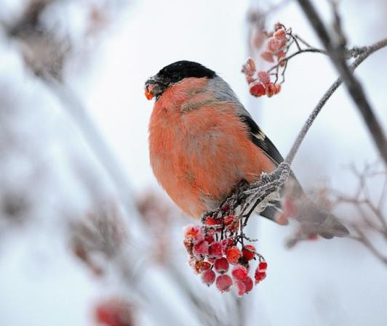
Муниципальное
Муниципальное казенное дошкольное образовательное учреждение
«Подгоренский детский сад №2»
Подгоренского муниципального района Воронежской области
Участник акции: дети второй младшей группы «Светлячок», родители.
Руководитель: воспитатель
Мостовая Анна Тамазовна

Slide 3
Цель: Помочь птицам на территории детского сада пережить морозную зиму. Привлечь к решению проблемы детей и родителей.
Муниципальное
Задачи:
Формировать экологическую культуру у детей;
Уточнять и расширять знания детей о зимующих птицах;
Формировать умения и навыки наблюдать за ними;
Учить устанавливать связь между средой обитания и образом жизни птиц;
Воспитывать доброжелательное отношение;
Вызывать стремление заботиться о зимующих птицах, помогать им в трудное время.

Slide 4
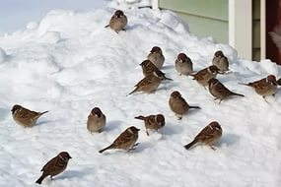
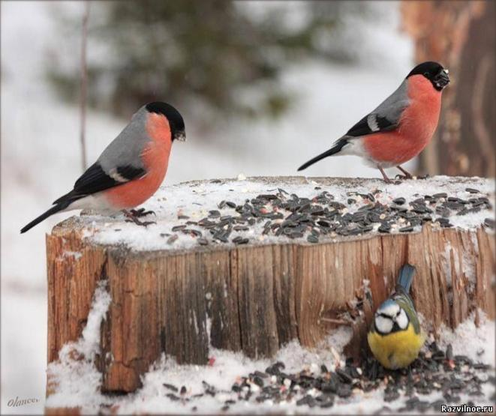
Пришла зима – спасайся кто может! А кто не может?
Вот мы, синицы. И мы: воробьи, вороны. Что делать нам? Мы не улетаем в жаркие страны, как перелетные птицы. Мы не прячемся в мох, как лягушки и ящерицы. Мы не впадаем в спячку, как ежи и медведи. Нам каждый день надо есть! А еда вся под снегом!
Муниципальное

Slide 5
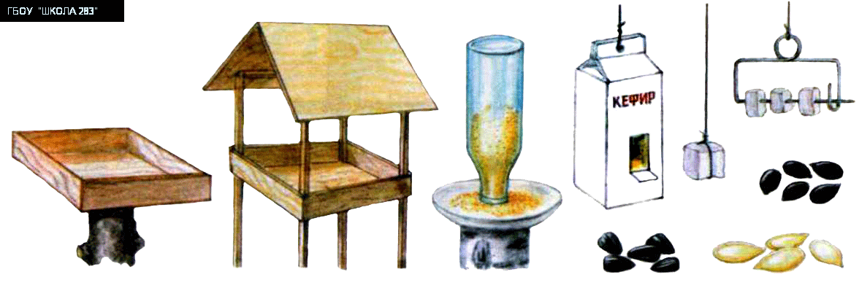
Муниципальное
Виды кормушек

Slide 6
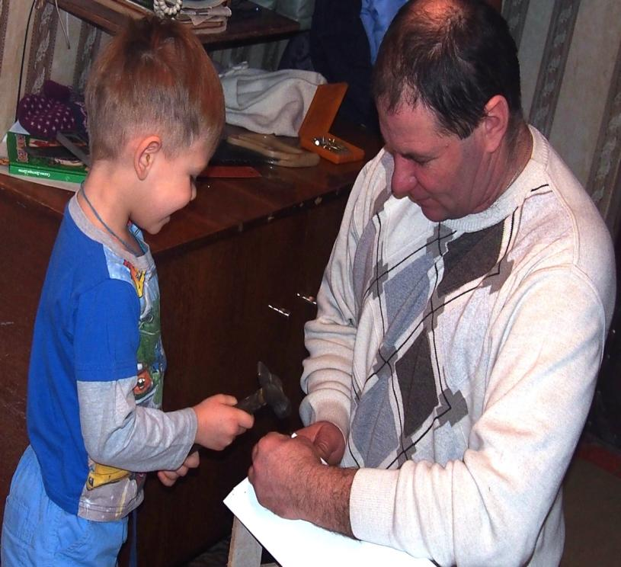
Вместе с родителями мы смастерили кормушки.
Муниципальное
Кормушка
С папой сделали мы домик для синичек,воробьёв, каждый день их хлебом кормим -и сестричек,и братьёв. Только-только солнце встанет, а они уж тут как тут и чирикают все дружно -завтрак у кормушки ждут. Рады птички и печенью, зёрнышкам,пшену,блинам, меня рано поднимают -будят песней по утрам.

Slide 7
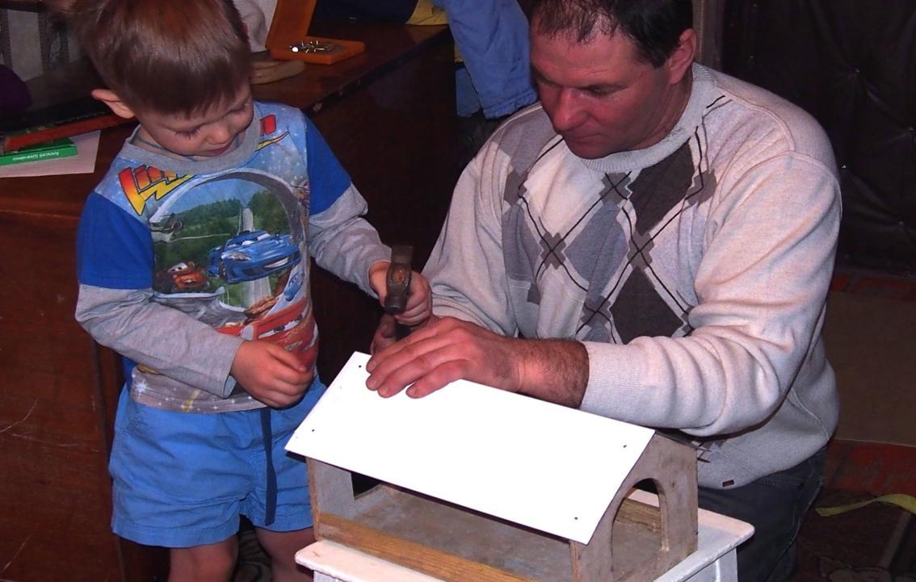
Муниципальное
У кормушки обязательно должна быть крыша, потому что корм может намочиться дождем или засыпан снегом. Отверстие в кормушке должно быть настолько широким, чтобы птица могла спокойно проникнуть во внутрь кормушки и так же легко покинуть ее.

Slide 8
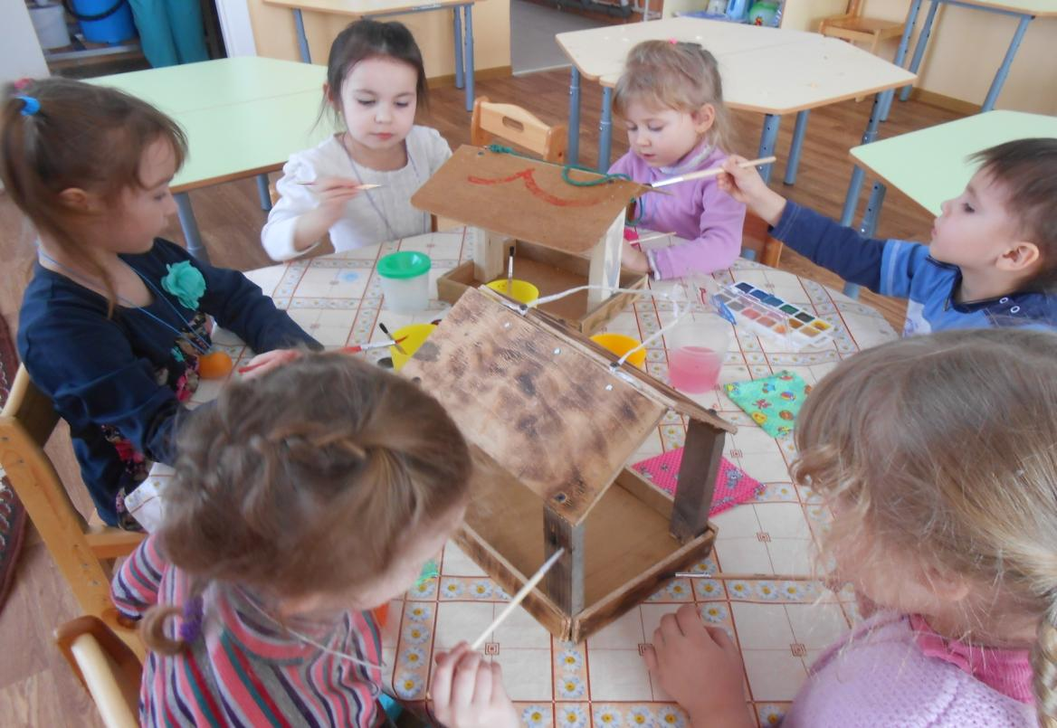
Муниципальное
Как мы оформляли кормушки

Slide 9
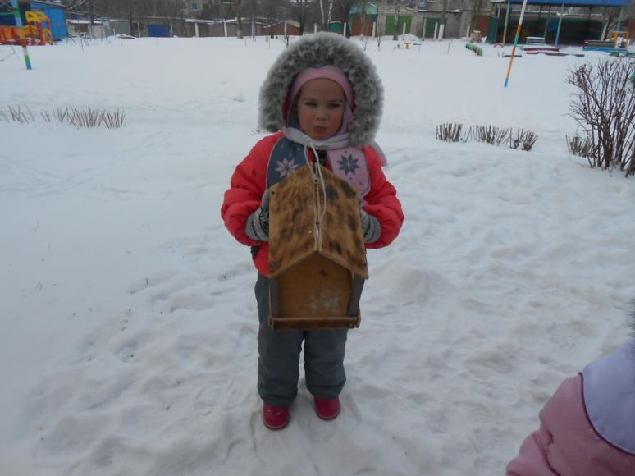
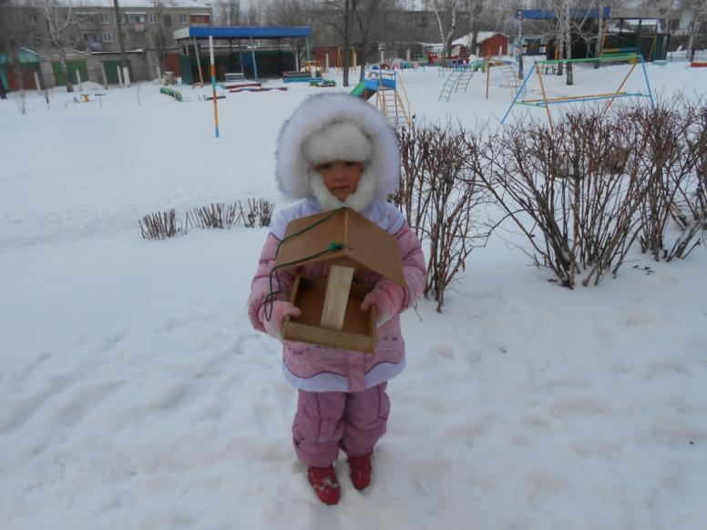
Вот такие классные кормушки у нас получились.
Муниципальное

Slide 10
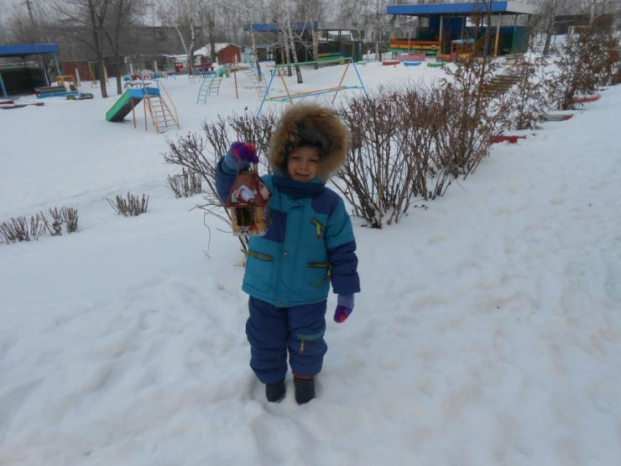
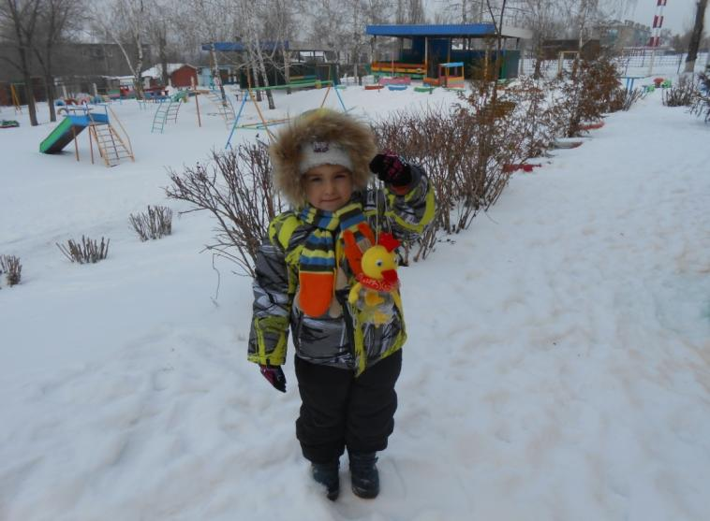
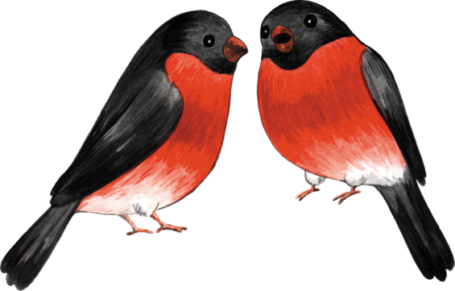
Снегири сидят на ветке, Канарейка поёт в клетке. Прилетели две синицы, Жёлто-бокие сестрицы. И сороки-белобоки, Стрекотать не устают. У окошка на пенёчке, Мы поставили кормушку, И зимой для малых пташек, Здесь застолье и уют.
Муниципальное

